Slide 1



10110110001010111000101110100111000110100
大数据分析处理
使用统计图表展示数据
绘制常见图表

Slide 2
1
线图
目录
2
柱图
2
饼图

Slide 3



01
线图

Slide 4
线图
matplotlib.pyplot.plot(*args, **kwargs)
plot函数在官方文档的语法中只要求填入不定长参数，实际可以填入的主要参数主要如下。
参数名称 | 说明
x，y | 接收array。表示x轴和y轴对应的数据。无默认。
color | 接收特定string。指定线条的颜色。默认为None。
linestyle | 接收特定string。指定线条类型。默认为“-”。
marker | 接收特定string。表示绘制的点的类型。默认为None。
alpha | 接收0-1的小数。表示点的透明度。默认为None。

Slide 5
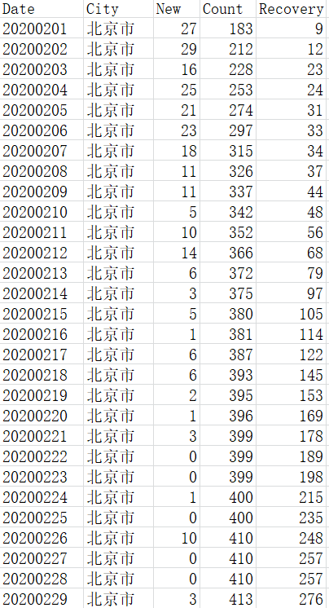
线图
data = pd.read_excel(‘beijing.xlsx’,encoding = ‘gbk’) date = data[‘Date’] values = data[‘Count’] plt.figure(figsize=(8,7))## 设置画布 plt.plot(date,values,color = ‘r’,linestyle = ‘--’) plt.xlabel(‘Date’)## 添加x轴名称 plt.ylabel('Count')## 添加y轴名称 plt.xticks(date) plt.yticks([0,100,200,300,400,500]) plt.title('Beijing')## 添加图表标题 plt.savefig('tmp/plot.jpg') plt.show()

Slide 6
02
柱图

Slide 7
柱图
matplotlib.pyplot.bar（left，height，width ，color，** kwargs ）
常用参数及说明如下表所示
参数名称 | 说明
left | 接收array。表示x轴数据。无默认。
height | 接收array。表示x轴所代表数据的数量。无默认。
width | 接收0-1之间的float。指定直方图宽度。默认为0.8。
color | 接收特定string或者包含颜色字符串的array。表示直方图颜色。默认为None。

Slide 8
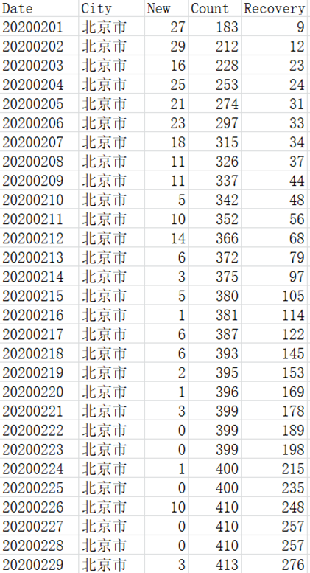
柱图
data = pd.read_excel('beijing.xlsx',encoding = 'gbk') date = data['Date'] values = data['Count'] plt.figure(figsize=(8,7))## 设置画布 plt.bar(date,values,color = 'b',width=0.5) plt.xlabel('Date')## 添加x轴名称 plt.ylabel('Count')## 添加y轴名称 plt.xticks(date) plt.yticks([0,100,200,300,400,500]) plt.title('Beijing')## 添加图表标题 plt.savefig('tmp/bar.jpg') plt.show()

Slide 9
03
饼图

Slide 10
饼图
matplotlib.pyplot.pie(x, explode=None, labels=None, colors=None, autopct=None, pctdistance=0.6, shadow=False, labeldistance=1.1, startangle=None, radius=None, … )
常用参数及说明如下表所示。
参数名称 | 说明 | 参数名称 | 说明
x | 接收array。表示用于绘制饼的数据。无默认。 | autopct | 接收特定string。指定数值的显示方式。默认为None。
explode | 接收array。表示指定项离饼图圆心为n个半径。默认为None。 | pctdistance | 接收float。指定每一项的比例和距离饼图圆心n个半径。默认为0.6。
labels | 接收array。指定每一项的名称。默认为None。 | labeldistance | 接收float。指定每一项的名称和距离饼图圆心多少个半径。默认为1.1。
color | 接收特定string或者包含颜色字符串的array。表示饼图颜色。默认为None。 | radius | 接收float。表示饼图的半径。默认为1。

Slide 11
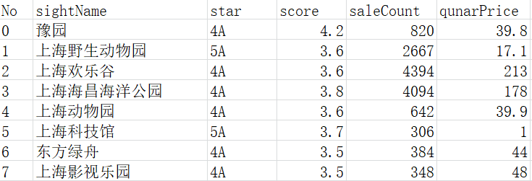
饼图
data = pd.read_excel('sale.xlsx',encoding = 'gbk') values = data['saleCount'] label=data['No'] explode = [0.01,0.01,0.01,0.01,0.01,0.01,0.01,0.01]## 设定各项离心n个半径 plt.figure(figsize=(6,6))## 将画布设定为正方形，则绘制的饼图是正圆 plt.pie(values,explode=explode,labels=label,autopct='%1.1f%%')## 绘制饼图 plt.title('shanghai') plt.savefig('tmp/pie.jpg') plt.show()

Slide 12
谢谢观看！

